Slide 1
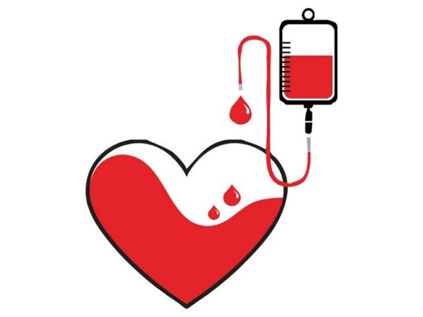
THIẾU MÁU
TRƯỜNG ĐẠI HỌC DUY TÂN Khoa Dược
Giảng viên hướng dẫn
ThS. BS. Nguyễn Phúc Học
Nhóm 10 - Lớp PTH 350 H:
1.Đỗ Thái Uyên Thao 4.Nguyễn Thị Cẩm Hà
2.Bùi Mỹ Duyên 5.Nguyễn Xuân Hiệp
3.Nguyễn Thị Linh Thu

Slide 2
1. ĐỊNH NGHĨA, PHÂN LOẠI VÀ TRIỆU CHỨNG
1.1 Định nghĩa.
Là hiện tượng giảm lượng huyết sắc tố và số lượng hồng cầu trong máu ngoại vi dẫn đến thiếu O2 cung cấp cho các mô TB trong cơ thể, trong đó ↓ HST có ý nghĩa quan trọng nhất.
* Nguyên nhân:
TM do giảm sinh
TM do tan máu
TM do chảy máu
Thiếu yếu tố tạo máu như: Fe, acid folic, B12, protein,...
↓ sản & bất sản tủy:
+ ↓ sinh nguyên HC đơn thuần
+ Suy tủy toàn bộ bẩm sinh hay mắc phải
+ Bạch cầu cấp, K di căn
Nguyên nhân khác: bệnh Collagen,…
Do bất thường tại HC, di truyền:
+ Bất thường về Hb
+ Bất thường ở màng HC
+ Thiếu hụt enzym HC.
Nguyên nhân ngoài HC, mắc phải:
+ Tan máu MD: bất thường ABO, Rh, tự miễn
+ Sốt rét, NK máu
+Nhiễm độc hoặc cường lách
Chảy máu cấp:
+ Chấn thương
+ Xuất huyết tiêu hóa, não- màng não
+ RL quá trình cầm máu
Chảy máu mãn tính:
+ Giun móc
+ Loét dạ dày- tá tràng
+ Trĩ, sa trực tràng

Slide 3
1. ĐỊNH NGHĨA, PHÂN LOẠI VÀ TRIỆU CHỨNG
1.2 Phân loại : có nhiều cách
Theo tính chất tiến triển: cấp tính/ mạn tính
Kích thước hồng cầu: to/ TB/ nhỏ
Tính chất thiếu máu: nhược sắc/ đẳng sắc/ ưu sắc
Nguyên nhân và cơ chế bệnh sinh: 4 loại
Do chảy máu
+ Cấp tính: chảy máu dạ dày- tá tràng, sau chấn thương...
+ Mạn tính: giun móc, trĩ…
Do thiếu yếu tố tạo máu: Fe; vit B12, C; nội tiết,…
Do RL tạo máu
+ Suy nhược hoặc loạn sản tủy xương
+ Tủy xương bị lấn át , chèn ép do tổ chức ác tính, ung thư…
Do huyết tán: thiếu hụt men ( G6PD…), rối loạn HST, miễn dịch, nhiễm trùng….

Slide 4
1.3 Triệu chứng của thiếu máu
 | TM CẤP TÍNH | TM MẠN TÍNH | CƠN TAN MÁU CẤP TÍNH
ĐN | TM xuất hiện nhanh, thời gian ngắn | TM xuất hiện chậm, từ từ và gia tăng dần nhiều tháng | Tình trạng hồng cầu vỡ quá nhanh, quá nhiều so với mức vỡ sinh lý của HC và đời sống của HC bị ngắn lại.
NN | Chấn thương mất máu nặng | Trĩ Xuất huyết tiêu hóa Rong kinh, đa kinh | ‒ Bẩm sinh: Màng hồng cầu: Bệnh HC hình cầu, HC hình elip; rối loạn chuyển hóa HC, RL Hemoglobin. ‒ Mắc phải: tan máu tự miễn (Lupus ban đỏ, HC Evans)
LS | -Da xanh, nhợt nhạt, lòng bàn tay trắng bạch,… -Tim mạch: nhịp nhanh, có tiếng thổi tâm thu.. -Huyết áp:+ Mất > 1l, HA động mạch ↓ dưới mức bt + Mất > 1.5 l,trụy mạch -Hô hấp: Khó thở,nhịp thở nhanh -Thần kinh: đau đầu, chóng mặt -Cơ khớp: mỏi, đi khó khăn | -Giống triệu chứng TM cấp -Khác : triệu chứng xảy ra từ từ -> bệnh nhân có thời gian để thích nghi | Giống triệu chứng của TM cấp. Quá nhiều hemoglobin trong máu→độc cho thận → Có thể biến chứng thận và tim, vàng da, nước tiểu sẫm màu, phân vàng. Sốt cao kèm rét run. Đau bụng. Lách to. Có choáng và truỵ tim mạch, thiểu niệu, vô niệu, huyết khối .

Slide 5
2. THIẾU MÁU DO THIẾU SẮT:
2.1 Nguyên nhân:
- Không cung cấp đủ nhu cầu sắt.
Mất sắt do mất máu mạn tính: Loét DD-TT, nhiễm giun móc, polyp đường ruột, tan máu trong lòng mạch.
Rối loạn chuyển hóa sắt bẩm sinh: cơ thể không tổng hợp được transferrin vận chuyển sắt.
2.2 Triệu chứng:
Da xanh xao, niêm mạc nhợt nhạt, lưỡi nhợt, nhẵn, lông, tóc, móng khô dễ gãy.
Mệt mỏi, hoa mắt chóng mặt.
3 giai đoạn: giảm sắt dự trữ→ cạn sắt dự trữ và giảm sắt vận chuyển→ thiếu máu và thiếu sắt.

Slide 6
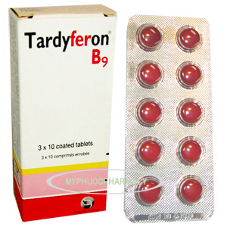
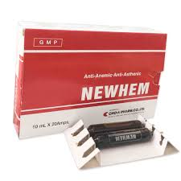
Xét nghiệm:
Xác định mức độ và tính chất thiếu máu: Số lượng HC, lượng huyết sắc tố...
Đánh giá mức độ thiếu sắt.
X nghiệm tìm nguyên nhân.
2.3 Điều trị:
Hạn chế truyền máu, bổ sung Fe dạng uống.
+Thức ăn và uống các chế phẩm chứa Fe: Ferrous sulfate; ferrous gluconate; ferrous fumarate; Liều lượng: 2mg sắt/kg/ngày; 6-12 tháng. Hấp thu tốt nhất khi uống vào lúc đói, có thể uống trong lúc ăn. Phân màu đen, táo bón (không phải do xuất huyết tiêu hóa).
+ Bổ sung vit C→tăng khả năng hấp thu Fe.
CD sắt đường truyền tĩnh mạch trong các trường hợp: nặng; Không dùng được dạng uống; Thiếu máu + bệnh mạn tính hoặc viêm nhiễm đang tiến triển.
+ Phối hợp với điều trị nguyên nhân.
Ferrous sulfate
2.849 đồng / Viên * 30 vien
Ferrous gluconate
3.610 đồng / Ống

Slide 7
3. THIẾU MÁU DO THIẾU VITAMIN B12
3.1. Nguyên Nhân :
- Không ăn thịt, sữa
Ăn chay nghiêm ngặt
Bệnh đường ruột, tăng trưởng bất thường của VK trong dạ dày, hoặc phẫu thuật dạ dày ruột hoặc cản trở sự hấp thu vit B-12.
Thiếu yếu tố nội tại - protein được tiết ra từ dạ dày cần thiết cho việc hấp thu vit B-12.
Dùng thuốc nhất định. Thuốc kháng acid và một số loại thuốc dùng để điều trị bệnh tiểu đường type 2 có thể ảnh hưởng sự hấp thu Vit-B12.
Rối loạn tự miễn dịch
3.2. Triệu chứng :
- Mệt mỏi.
- Da nhợt nhạt hoặc vàng.
- Đau miệng và lưỡi.
- Giảm trọng lượng.
- Tiêu chảy.
- Tê hoặc ngứa ở bàn tay và bàn chân.
- Cơ yếu.
- Khó chịu.
- Cử động không ổn định.
- Rối loạn tâm thần, hay quên.

Slide 8
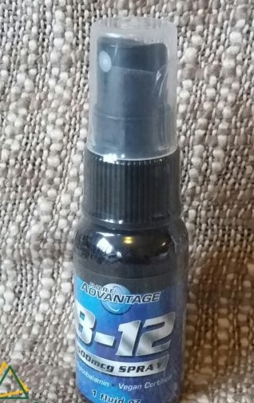
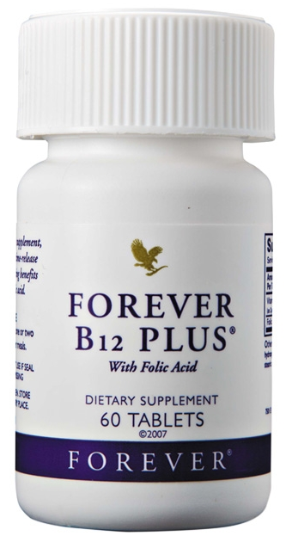
3. THIẾU MÁU DO THIẾU VITAMIN B12
3.3. Điều Trị
- Thay đổi trong chế độ ăn và bổ sung vit B-12.
- Nếu cơ thể không thể hấp thu vit B-12, Cần thuốc tiêm vit B-12
hoặc dạng xịt B 12 cả đời.
- Lúc đầu, cần tiêm hoặc thuốc xịt thường xuyên. Cuối cùng cần tiêm hoặc xịt chỉ một lần một tháng.
Vitamin B12 lọ xịt PURE ADVANTAGE, 500mcg Spray
570.000₫
219,000 VNĐ

Slide 9
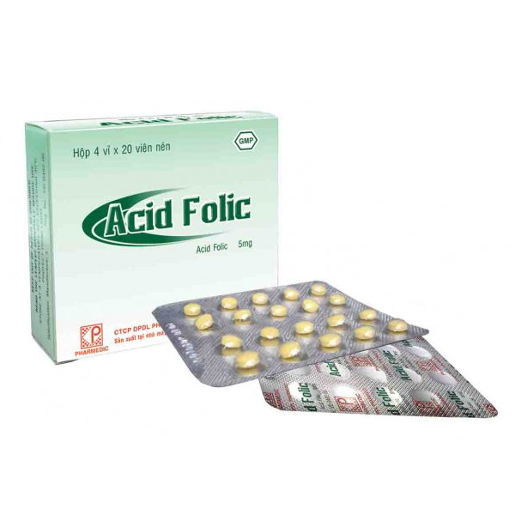
Bệnh | Nguyên nhân | Triệu chứng | Điều trị
4. THIẾU MÁU DO THIẾU ACID FOLIC | - Do chế độ dinh dưỡng - Bệnh ruột non, như bệnh Crohn, bệnh celiac, hoặc phẫu thuật loại bỏ hoặc nối tắt bỏ qua phần lớn ruột non - Uống rượu quá mức - Phụ nữ mang thai và phụ nữ đang cho con bú - Người chạy thận nhân tạo | - Thường là thiếu dinh dưỡng, hội chứng thiếu máu và tiêu hóa - Suy nhược, da niêm mạc nhợt nhạt, viêm lưỡi, ỉa chảy, dạ dày không tiết acid clorhydric (không nhất thiết) - Không có hội chứng thần kinh-thiếu máu như trong trường hợp thiếu máu ác tính | - Acid folic uống, 1 mg mỗi ngày cho tới khi các triệu chứng thuyên giảm (Nếu không hiệu quả, thì tiêm bắp thịt ) - Thiếu máu nguyên hồng cầu khổng lồ + Bắt đầu: acid folic tiêm bắp thịt,10mg/ngày + Liều duy trì 1mg uống mỗi ngày. => Thường cần phối hợp với vitamin B12 và muối sắt, đôi khi sử dụng corticoid cũng có ích.
94đ/viên

Slide 10
Bệnh | Nguyên nhân | Triệu chứng | Điều trị
5. THIẾU MÁU TAN MÁU TỰ MIỄN | - Tiên phát: + Xuất hiện đột ngột không có căn nguyên + Do 2 loại kháng thể IgG và IgM gây nên - Thứ phát: + Lupus ban đỏ + Suy giảm miễn dịch + Nhiễm trùng, nhiễm độc do thuốc và một số bệnh máu ác tính | - Bệnh xảy ra đột ngột, hoặc có thể từ từ. - Xanh xao, nhợt nhạt, cảm giác mệt mỏi, huyết áp tụt, mạch nhanh, xương khớp bị đau nhức, nhức đầu, hay bị chóng mặt - Sốt cao, rét run, cũng có khi không bị sốt - Mắt người bệnh vàng, da vàng nhạt, lách to, mềm - Gan cũng có thể bị to ra; nước tiểu sẫm mầu, số lượng ít | - Methylprednisolone : 1 - 2mg/kg/ngày. Khi có đáp ứng thì giảm liều dần (30% liều/ tuần). - Các thuốc ức chế miễn dịch: bệnh không đáp ứng với corticoid: + Azathioprine + Cyclophosphamid + Cyclosporin A + Vincristin - Gamma globulin - Cắt lách - Rituximab - Điều trị hỗ trợ - Truyền máu

Slide 11
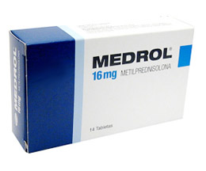
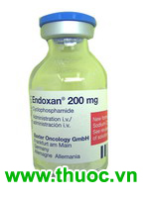
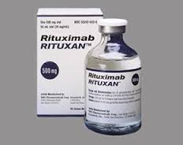
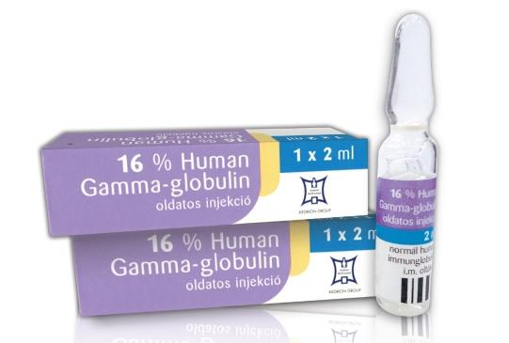
Methylprednisolone: Trường hợp cơn tan máu rầm rộ, nguy cơ đe doạ tình mạng có thể dùng liều cao:
+ 1g/ngày trong 3 ngày sau đó.
+ 3-4mg/kg/ngày trong 3-5 ngày.
+Sau đó dùng liều 1-2mg/kg/ngày
117.900đ
Cyclophosphamid: 50-200mg/ngày trong 3-6 tháng
49,829₫
346.500đ
Chỉ định trong trường hợp cấp cứu: Cơn tan máu rầm rộ, đáp ứng kém với truyền máu và corticoid
32,995,304đ
Rituximab : khi ức chế miễn dịch và cắt lách không có hiệu quả.

Slide 12
6.1 Phân loại
Nguyên phát
Thứ phát
Bẩm sinh
Mắc phải
( chiếm 2/3)
Fanconi
Dyskeratosis
Hội chứng Schwanchman
Nhiễm xạ
Hóa chất
Virus
6. SUY TỦY

Slide 13
6.2.Nguyên nhân 6.1.1.Suy 1 dòng tế bào tủy: a/ Suy dòng hồng cầu: là thường gặp hơn hết. Gồm nhiều loại: ‒ Bẩm sinh: Bất sản hồng cầu đơn thuần, hội chứng Aase… ‒ Thứ phát: do thuốc, nhiễm khuẩn nặng, suy dinh dưỡng nặng, u tuyến ức… ‒ Mắc phải: giảm nguyên hồng cầu ở trẻ em tạm thời ‒ Không rõ nguyên nhân b/ Suy dòng bạch cầu: Mất bạch cầu hạt di truyền ở trẻ em… c/ Suy dòng tiểu cầu: Hội chứng TAR 6.1.2.Suy 3 dòng tế bào tủy: ‒ Bẩm sinh ‒ Loạn sừng bẩm sinh, thiếu máu bất sản với bất thường nhiễm sắc thể… ‒ Mắc phải ‒ Không rõ nguyên nhân

Slide 14
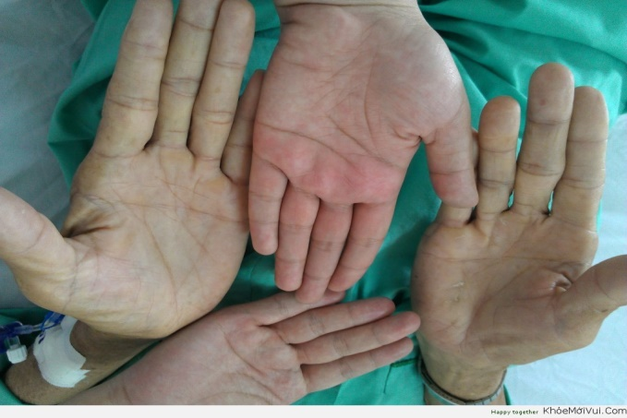
6.3 Triệu chứng lâm sàng: – Phần lớn thường ở lứa tuổi quanh 30, nam nhiều hơn nữ. – Biểu hiện do hậu quả của giảm hồng cầu, bạch cầu và tiểu cầu. – HC thiếu máu: + Biểu hiện mệt, hay đánh trống ngực, ù tai, hoa mắt chóng mặt + Da xanh, niêm mạc nhợt +Tim nhịp nhanh thường > 100 lần/ ph, tim có tiếng thổi tâm thu cơ năng, có thể ngất xỉu khi gắng sức. – HC xuất huyết: do số lượng tiểu cầu giảm, có xuất huyết dưới da, chảy máu chân răng, có thể có đái máu, xuất huyết tiêu hoá, kinh nguyệt kéo dài…vv. – HC nhiễm trùng: sốt, nhiễm trùng, đặc biệt là vùng hầu họng. – Gan, lách, hạch không to
6.4 Điều trị : 6.4.1. Nội khoa – Corticoid – Cyclosporin A – Androgen: trong trường hợp bệnh Fanconi – ALG (Globulin chống lympho) – Truyền khối hồng cầu, khối tiểu cầu, kháng sinh dự phòng 6.4.2. Ngoại khoa: cắt lách: được xem xét trong trường hợp suy tủy xương chưa rõ nguyên nhân. 6.4.3. Ghép tế bào gốc

Slide 15
7.THIẾU MÁU TRONG CÁC BỆNH MÃN TÍNH 7.1. Nguyên nhân: -Nhiễm khuẩn mạn, viêm nhiễm, ung thư và bệnh gan -Đời sống hồng cầu giảm nhẹ và tủy xương không bù trừ đầy đủ bằng sản xuất tăng chủ yếu do tồn đọng sắt trong hệ thống liên võng nội mô. -Tình trạng giảm erythropoietin ít khi là nguyên nhân quan trọng gây sản xuất hồng cầu dưới mức từ trong suy thận, khi đó erythropoietin giảm là một quy luật. 7.2.Triệu chứng và dấu hiệu -Nghi ngờ chẩn đoán khi bệnh nhân có những bệnh mạn tính đã biết và được xác định bằng mức huyết thanh thấp. Trong trường hợp thiếu máu đáng kể có thể nghi thiếu cả sắt lẫn acid folic. 7.3.Điều trị -Đa số trường hợp không cần điều trị gì. -1 vài trường hợp cần truyền hồng cầu. -Erythropoietin tổng hợp tỏ ra an toàn trong điều trị thiếu máu do suy thận.

Slide 16
Tài liệu tham khảo chính 1. Giáo trình Bệnh lý & Thuốc PTH 350 (http://www.nguyenphuchoc199.com/pth- 350). 2. Đại học Duy Tân, (2016) Tập bài giảng Bệnh lý học. 3. Một vài trang web : https://thuocchuabenh.vn/benh-mau/suy-tuy-xuong-nguyen-nhan-trieu-chung-dieu-tri.html/amp http://bthh.org.vn/?route=detail&id=194 http://www.muathuoc.vn/Methylprednisolone/Medrol-16-mg.html www.nihbt.org.vn/huyet-hoc-lam-sang/benh-thieu-mau-thieu-sat/p187i9130.html 4. Gía thuốc : http://nguoibenh.com 5. Các giáo trình về Bệnh học, Dược lý, Dược lâm sàng khác,…
CẢM ƠN THẦY CÔ & CÁC BẠN ĐÃ LẮNG NGHE

